Slide 2
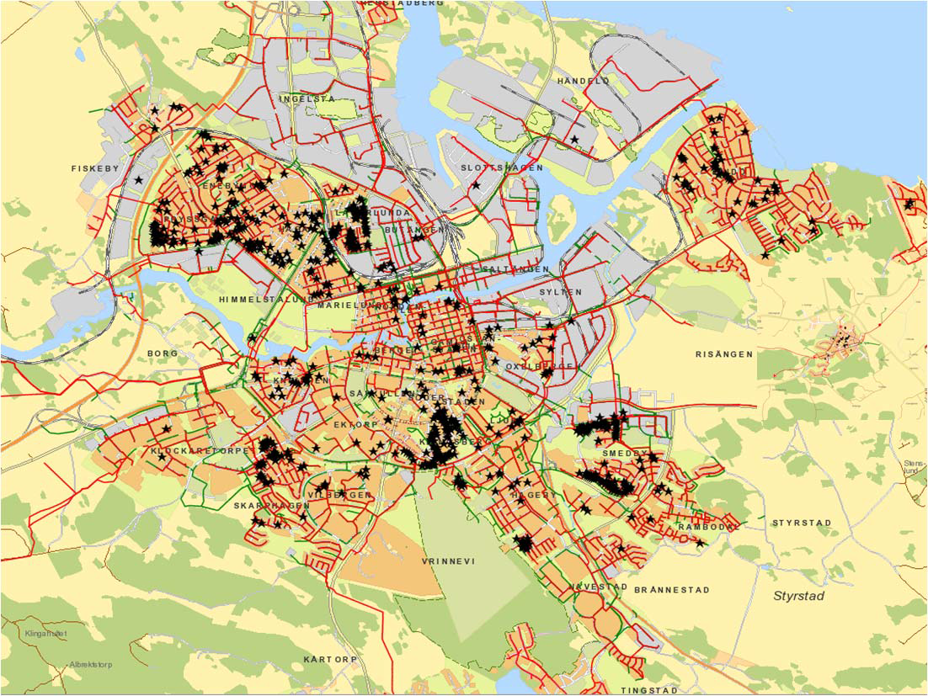
Bakgrund - Översvämningar
Skyfall juli 2011
800 drabbade fastigheter i Norrköping vid ett 27-års regn
Etablering av bostäder skulle ske i anknytning till ett av de tidigare drabbade områdena
Tidigare översvämning

Slide 3
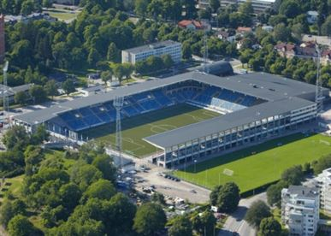
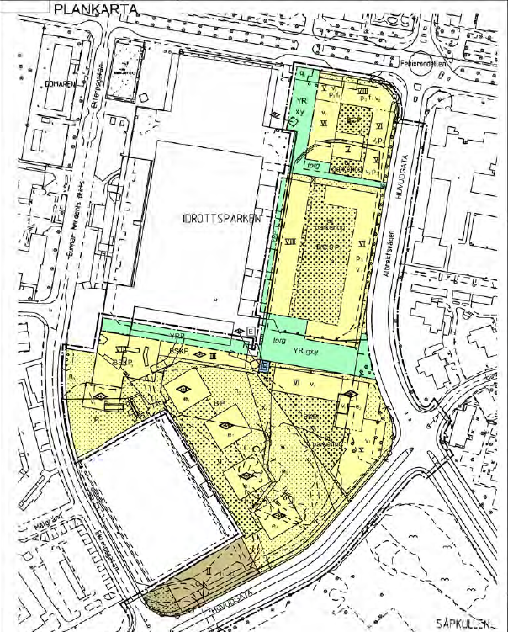
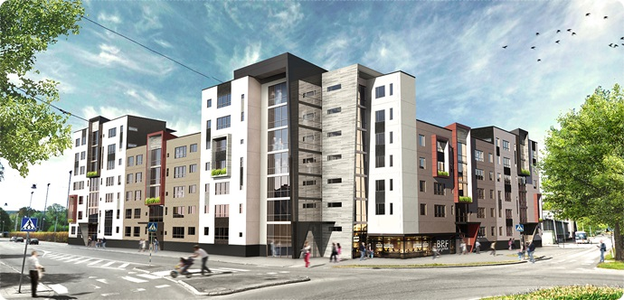
Bakgrund
Omvandling från gräsplaner och skog till bostadsbebyggelse

Slide 4
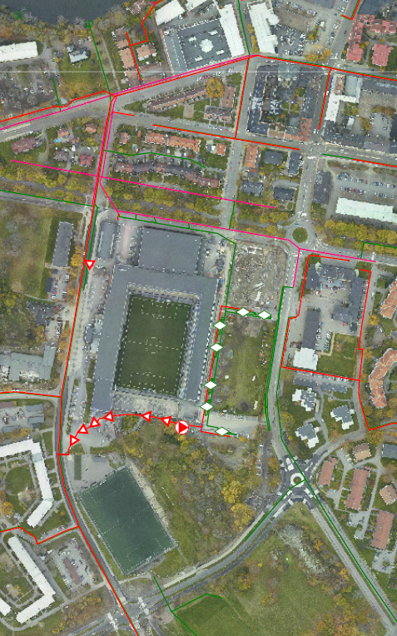
Klimatanpassningsåtgärder inom ett kombiområde → Ett projekt i tre delar
Utjämningsmagasin vid nybyggnation
Omkoppling 2 serviser, kombi blir dag
Nytt dagvattenutlopp

Slide 5
Idrottsparken - process och projekt
Utmaning och förutsättningar → Hitta stora fördröjningsytor i en tätbebyggd miljö.
Vilja och behov att testa nya lösningar
Partnering – Hur gör vi det här på bästa sätt? Projektledare Projektör Entreprenör Driftansvariga
Gemensamma diskussioner om aspekter som dimensionering, montering och framtagande av underhållsplaner

Slide 6
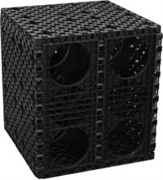
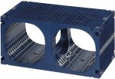
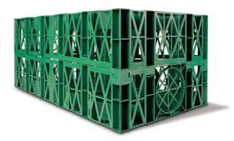
Dagvattenkassetter
Fördröjningsmagasin utformade som modulbyggda dagvattenkassetter i plast.
Upptagningsförmåga 96%
Möjlig med trafiklast med enbart 450 mm överbyggnad
Optimal användning av ytan

Slide 7
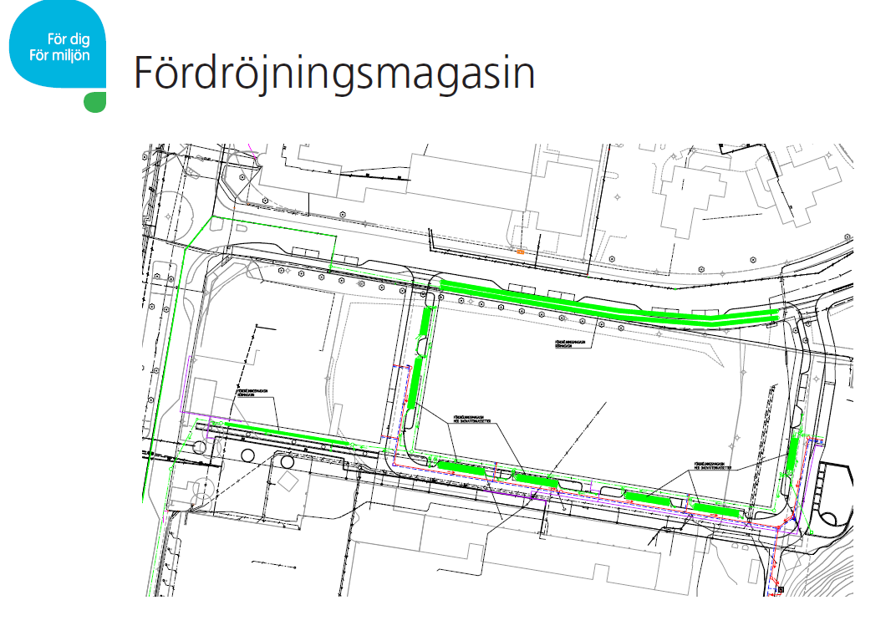
Bilder från projektet
Rörmagasin
Kassettmagasin

Slide 8
Bilder från projektet

Slide 9
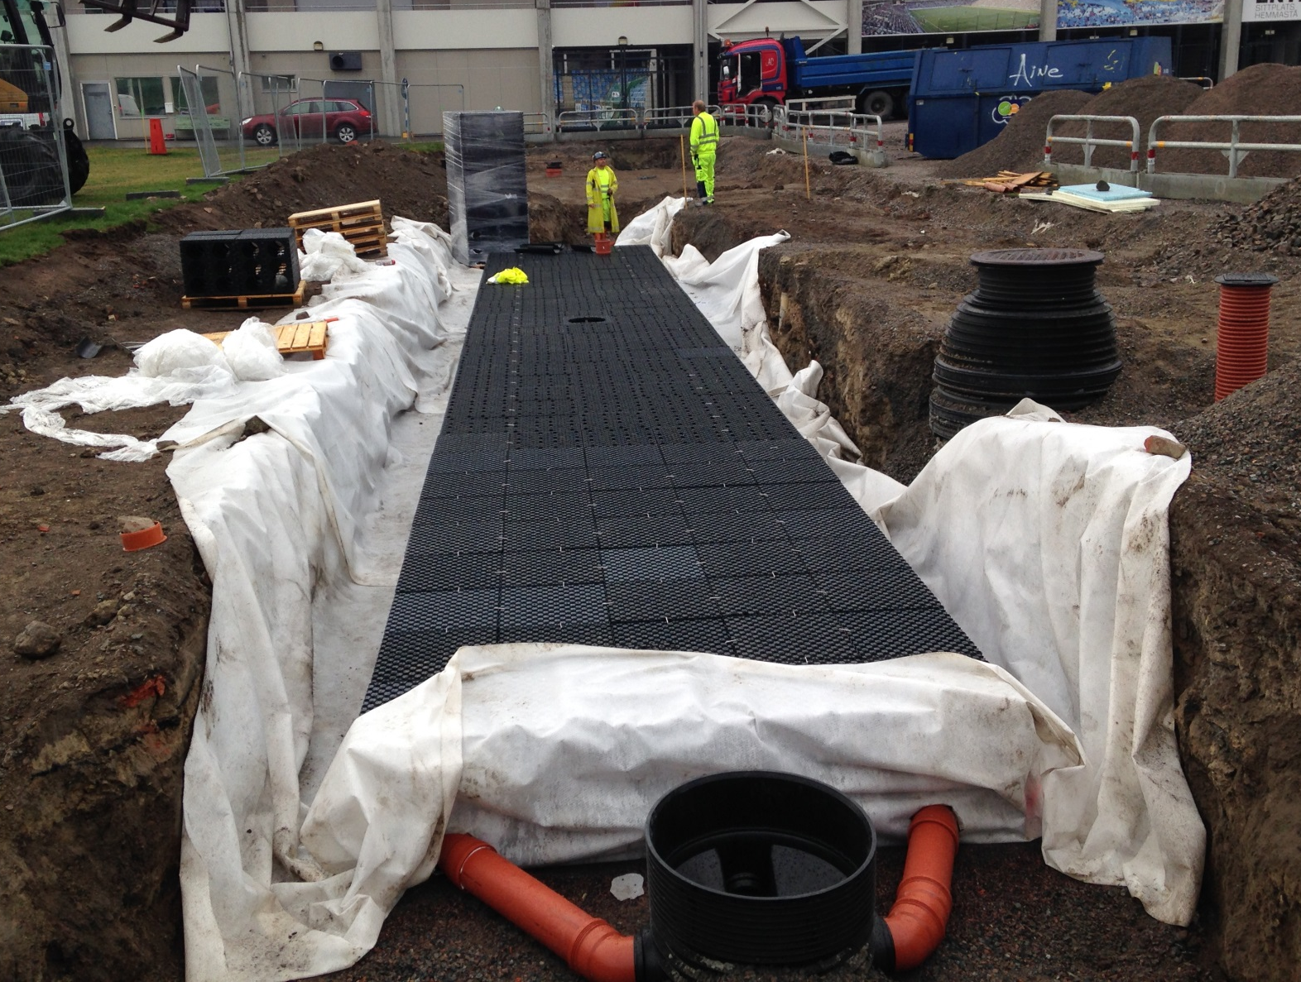
Bilder från projektet - dagvattenkassetter

Slide 10
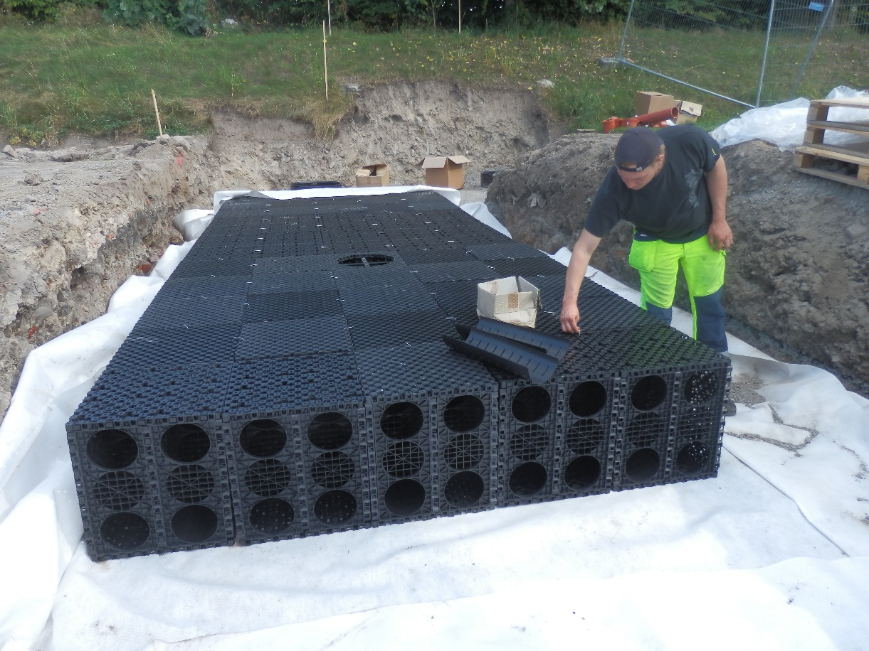
Bilder från projektet - dagvattenkassetter

Slide 11
Bilder från projektet - dagvattenkassetter

Slide 12
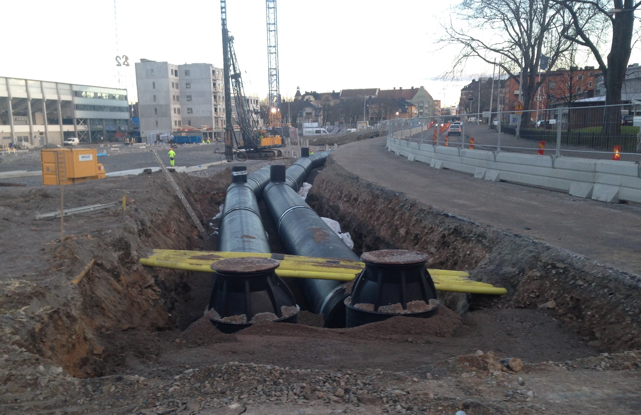
Bilder från projektet - Rörmagasin

Slide 13
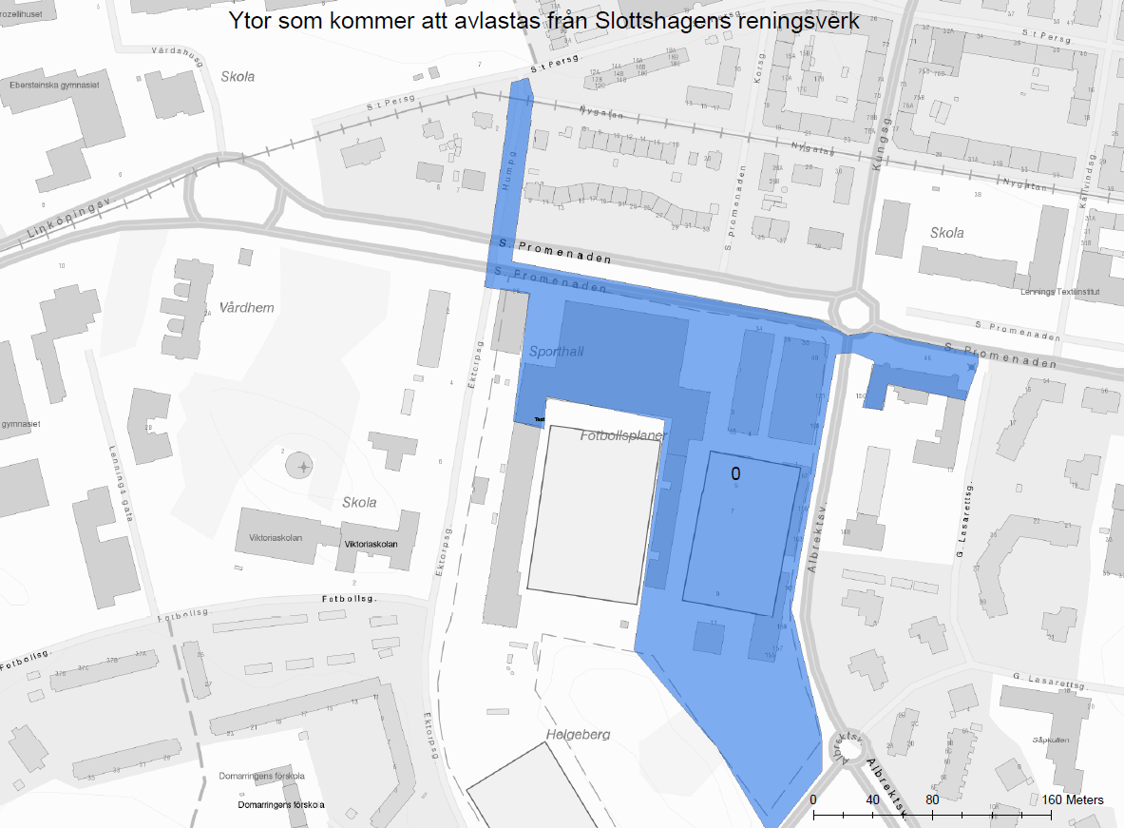
Vidare arbete för att förbättra situationen ytterligare
Vad kan vi ”passa på” att göra samtidigt för att förbättra situationen?
Utredning av möjligheten att separera nätet nedströms med projekt som följd
Ytor som avlastas från reningsverket och minskar risken för källaröversvämningar nedströms

Slide 14
Lärdomar
Arbetssätt = lärorikt. Samla olika parters kunskaper så tidigt som möjligt
Effektiv lösning på små ytor som går bra att kombinera med vägar och trafiklaster
Kostsamt att komma in sent i processen.→ Bemanning i tidigare skeden i planprocessen för att kunna påverka utformning och höjdsättning av nya områden.

Slide 15
Förväntningar och slutresultat
Prio 1: Säkerhetsställa att området får en tillräcklig säkerhet utifrån givna förutsättningar
Prio 1: Se till att inte försämra situationen nedströms
Prio 2: Försök att förbättra situation nedströms genom att undersöka vilka åtgärder som är lämpliga att utföra i anknytning till området.
Nyttja olika parters kunskaper för att på ett så bra sätt som möjligt ta fram lösningar som vi inte testat tidigare

